Slide 1


KP statusmøde
Uge 49 - 2025
Aske Walther Sørensen / Implementering

Slide 2

Start

Slide 3





Velkommen til mødet
Praktisk information
Praktisk information
Find optagelsen her: Implementering og videreudvikling
/ Møder

Slide 4
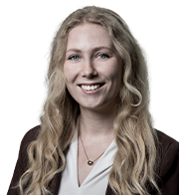
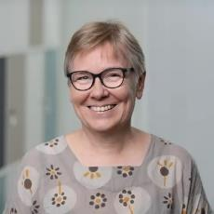
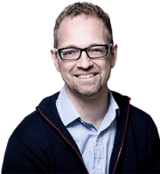
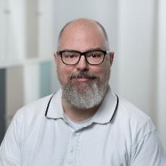
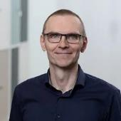
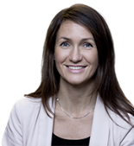
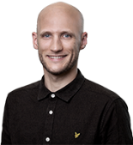
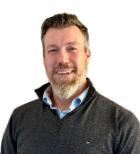
KOMBITs KP-team
Produktleder
Forretningskonsulenter
Arkitektur
Drift
Kommunikation
Implementering
Test

Slide 5



Slide 6

Formålet
Finger i jorden
Der sendes ny form for releasebeskrivelse, som beskriver mindre ændringer og fejlrettelser (fx 5.6.2), som bliver implementeret imellem de større releases (fx 5.6 og 5.7), som I modtager releasenotes på.
Disse mindre releases kalder vi også for ”patch releases”
Minor release: 5.6 25-09-2025
Patch release: 5.6.1 08-10-2025
Patch release: 5.6.2 12-11-2025
Minor release: 5.7 10-12-2025
Patch release: 5.7.1 16-12-2025
Patch release: 5.7.2 04-01-2026

Slide 7
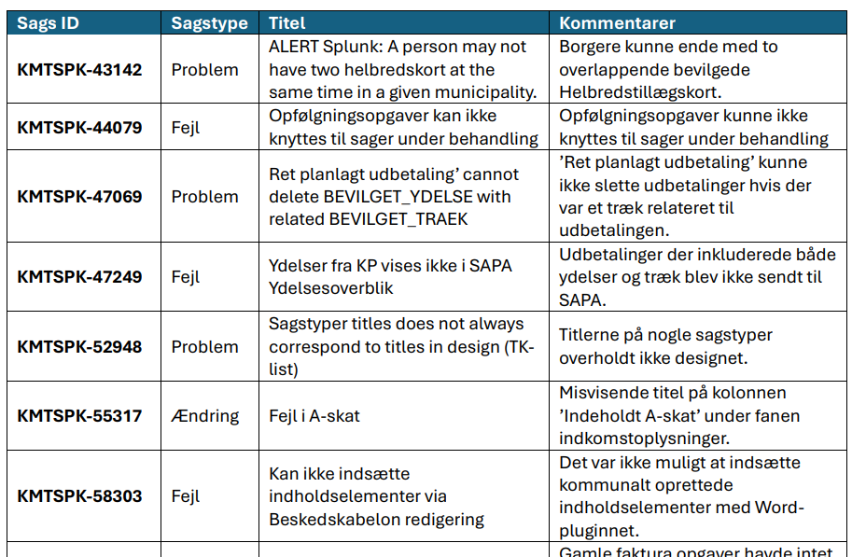
Releasebeskrivelse sendt d. 13.11
Finger i jorden
Link til releasebeskrivelsen: Releasenote-5.6.2.pdf

Slide 8
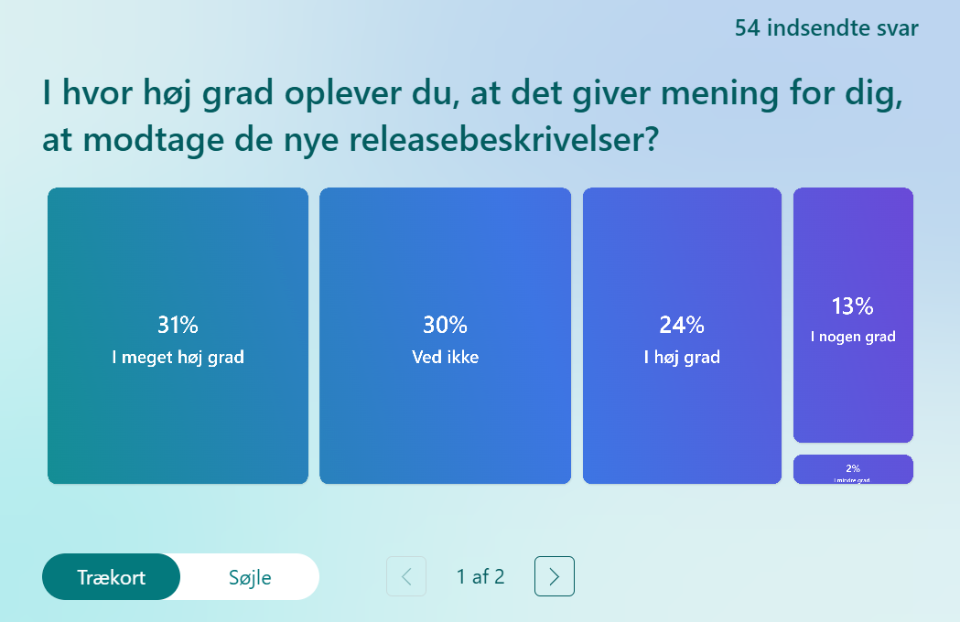

Slide 9

Dagsorden
Tips
Kort nyt
Emne 1: Release 5.7 d. 10.12
Hvornår ses vi igen?
Status på driften
Generel spørgetid
Tak for i dag

Slide 10
Tips

Slide 11
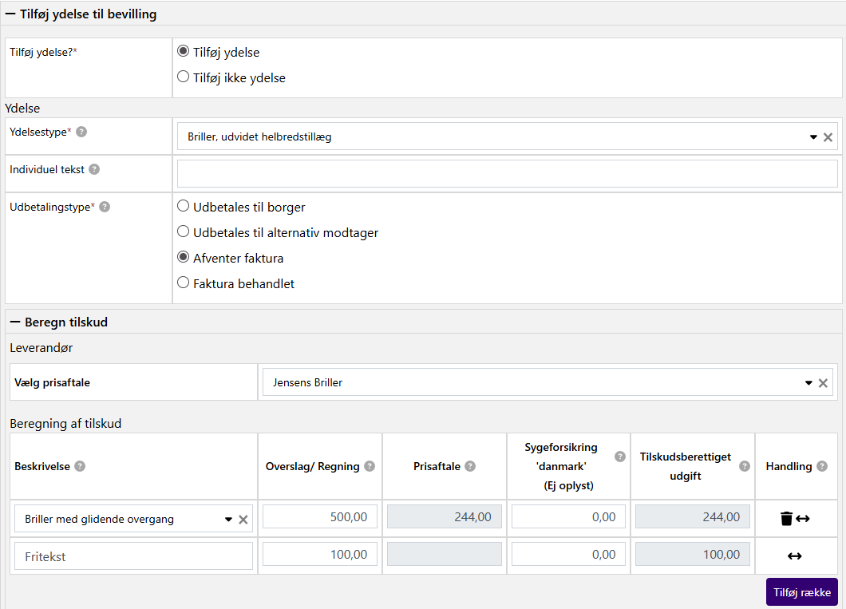
Udvidet helbredstillæg
Afventer faktura
Tips
To punkter, som er vigtige ift. udvidet helbredstillæg:
Ved bevilling af udvidet helbredstillæg, når man vil bevilge et beløb (protese og briller) og sende et bevillingsbrev:
Tilføj ydelse, og sæt Udbetalingstype til ”Afventer faktura”, så der ikke udbetales noget.
Når efaktura eller regning, som skal refunderes, dukker op kan bevillingen anevendes:
eFaktura: match bevilling i ”Behandl eFaktura”
Refusion: I ”Ret planlagt udbetaling” rettes Udbetalingstype til ”Udbetales til borger” eller ”Udbetales til alternativ modtager”.

Slide 12
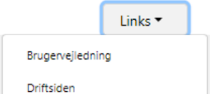
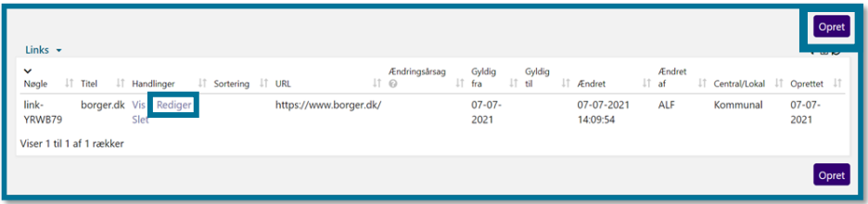
Linker I til KPs brugervejledning for systemadministrator?
Tips
Hvis I har oprettet links fra KP til brugervejledning for systemadministrator, anbefaler vi, at I dobbelttjekke, at der linkes til den nyeste version 5.6.2 BRUGERVEJLEDNING TIL SYSTEMADMINISTRATOR
Linket ændres ikke ved nye versioner, så hvis I ser den opdaterede vejledning i dag, skal I ikke gøre yderligere.
I afsnit ”6.17 Links” kan I læse om opsætning af links.

Slide 13
Kort nyt

Slide 14

Spørgsmål i perioden 29.10.25-28.11.25
Spørgsmål: KP-kommunesamarbejde (TEAMS)
I alt: 9
Besvarede: 4
Ikke-besvarede: 5

Slide 15
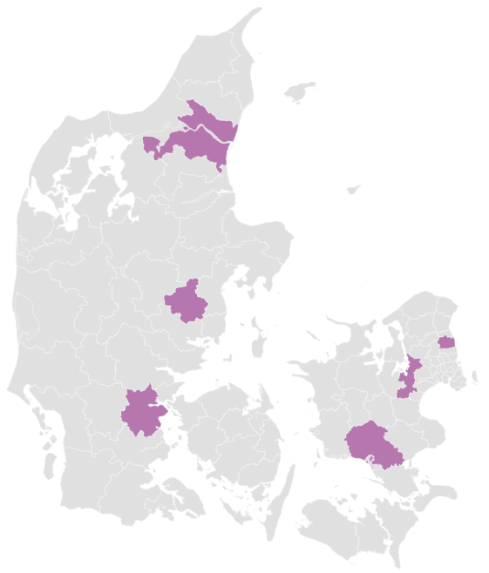

KP-dage
Evaluering – Bevilling / auto
Kort nyt

Slide 16
KP-dage
Evaluering – Bevilling / auto
Kort nyt
Notes:
Nej pegede i ret forskellige retninger.

Slide 17
KP-dage
Evaluering – Bevilling / auto
Kort nyt

Slide 18
KP-dage
Evaluering - Breve
Kort nyt
Notes:
Set ift. emnets kompleksitet er scorerne nok ok. Peger imod at kommunerne er forskellige steder ift. at bruge breve og at tiden og formatet ikke kunne ramme hele vejen rundt.

Slide 19
KP-dage
Evaluering – Breve
Kort nyt
Notes:
Nej dækkede over forskellige ønsker, og generelt er pointen måske, at der generelt kan bruges en hel dag til breve, frem for 2½ time

Slide 20
KP-dage
Evaluering - Netværk
Kort nyt

Slide 21

KP-dage
Evaluering - Kommentarer
Kort nyt
Flere oplevede, at indholdet var en gentagelse af tidligere webinarer eller Teams-møder. Der manglede nye informationer.
Flere nævner, at de fik bedre forståelse af automatisering, processer og hvordan KP kan bruges smartere. Det gav motivation til at implementere nye arbejdsgange.
Mange fremhæver, at dialogen med andre kommuner og sparring var værdifuld. Det gav inspiration og indblik i forskellige arbejdsgange.
Nogle efterlyser mere tid til at arbejde med egne brevskabeloner og konkrete opgaver.
Omvendt gik demo for hurtigt.
Deltagerne værdsatte at få fingrene i KP, især ift. oprettelse og redigering af brevskabeloner. Demoer og praktiske øvelser blev nævnt som højdepunkt. Enkelte havde haft glæde af at se brev-videoer inden KP-dagen.
Deltagerne var på meget forskellige stadier i KP, hvilket gjorde det svært at få udbytte. Forslag om bedre forberedelse og opdeling i grupper baseret på erfaring.
Flere var oplevede at der var plads og tid til at få hjælp til specifikke spørgsmål og problemstillinger.

Slide 22
KPs brugertilfredshedsundersøgelse (1 af 2)
Kort nyt
Tak for de mange svar!
Vi er i gang med at læse de mange skriftlige kommentarer.
Score på skala fra 1-5
Juni 22
December 22
Juni 23
December 23
November 2024
November 25
Tilfredshed med løsning
2,9
3,2
3,2
3,6
3,6
3,9
Tilfredshed med support
3,2
3,1
3,0
3,4
3,4
3,6

Slide 23
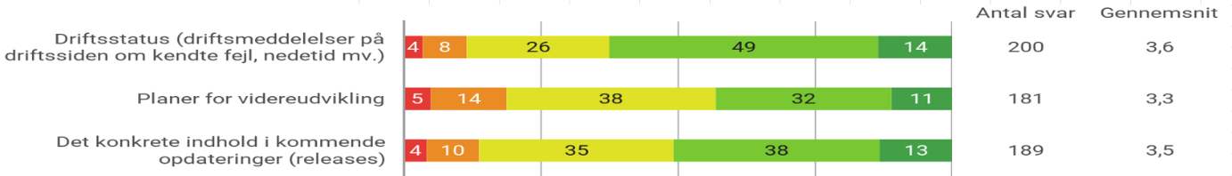
KPs brugertilfredshedsundersøgelse (2 af 2)
Kort nyt
Score på skala fra 1-5
Husk: Helbredstillægskortet kan behandles helt automatisk af KP
Stigning på 0,4 - stadig laveste score i brugertilfredshedsundersøgelsen
Stigning på 0,2 – næstlaveste score i brugertilfredshedsundersøgelsen
Husk: Del gerne kommunevendt releaseoversigt mm., når den bliver tilgængelig for jer.
Der pågår desuden arbejde på en produktstrategi.

Slide 24

Oplysninger fra UDK om januar pension
Kort nyt
58 kommuner får udtræk her i december af de forventede januar-pensioner fra UDK. Det svarer til sidste år.
Som noget nyt prøver vi at lave udtræk igen i januar
Pga. jul og årsskifte ser tidsplanen således ud:
2025
15. december advisering sendes
19. december erindring sendes
2026
4. januar Endelig deadline
9. januar liste med formuer lægges i KP (i løbet af dagen)
Måler er, at flere kommuner har fået udtræk end de 58, der fik udtræk sidste år, og dermed spare telefonopkald.

Slide 25

Spørgsmål?
Input?

Slide 26
Emne 1: Release 5.7 d. 10.12

Slide 27
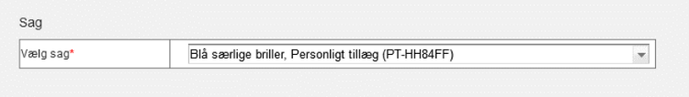
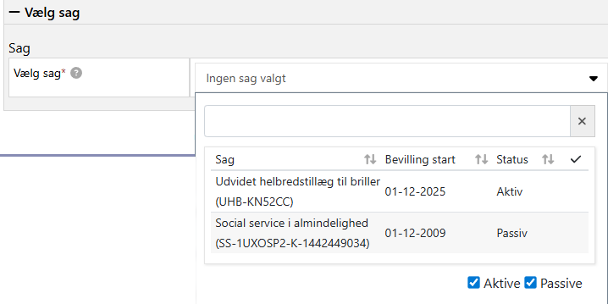
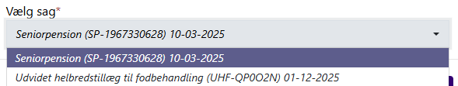
Ny sagsvælger når skal vælges en enkelt sag
RELEASE 5.7
FØR:
Den nye sagsvælger giver mulighed for at afgrænse til aktive eller passive sager, eller at få vist alle sager.
Der har været fokus på, at undgå unødvendige klik.
Behandl eFaktura
Opret træk
Opret opfølgningsopgave
Ret bevilling
Ret planlagt træk
Ret planlagt udbetaling
Rådighedsberegning
Stop sag
Tilføj ydelse til bevilling
Ved kopiering af journalnotat eller dokument til ny sag er sagsvælgeren den samme som før, men der er tilføjet bevillingsstartdato.
NYT:

Slide 28

Korrektion af opf.opgaven ”Formue har ændret sig”
RELEASE 5.7
FØR:
Hidtil er opgaven ”Formue har ændret sig” kommet når :
Formuen ændrede sig og der var en sag af typen ”Helbredstillægskort” under behandling
Formuen flyttede sig over formuegrænsen og der var en aktiv bevilget sag af typen ”Helbredstillægskort”
Fra 10.dec. kommer opgaven ”Formue har ændret sig” når:
Formuen ændrer sig og der er en aktiv sag af typen ”Helbredstillægskort” eller et udvidet helbredstillæg under behandling
Den nye opgave ”Formue har krydset formuegrænsen” kommer når:
Formuen har ændret sig over formuegrænsen og der er en aktiv bevilget sag af typen ”Helbredstillægskort” eller et udvidet helbredstillæg.
NYT:

Slide 29
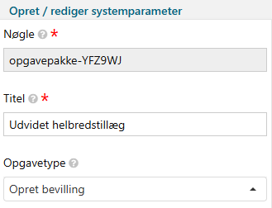



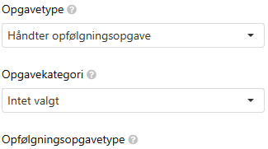
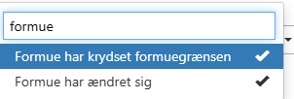
Opgavepakker til udvidet helbredstillæg
Udvidet helbredstillæg i kp
Opgavepakke til opsamling af opret bevilling opgaver vedr. udvidet helbredstillæg:
Fanger Opret bevilling-opgaven, hvis den er blevet oprettet automatisk eller når opgaven falder ud af ventetrin til manuel behandling.
Opgavepakke til opfølgningsopgaver vedr. opdaterede formuer
Fanger Opfølgningsopgaver, som oprettes i det manuelle flow, hvis der er en bevilling under behandling af sagstyperne Helbredstillægskort og Udvidet helbredstillæg (fra december 2025).
Derudover vil den også fange opfølgningsopgaver om at formuen for en aktiv bevilling har overskredet formuegrænsen
Slide fra KP - dag
Ny fra
december
2025

Slide 30
Release og KLIK-opgaver
KP release 5.7 – 10.12 2025
Version 2 / November 2025 – Ændringer er markeret med gul

Slide 31

Ny funktionalitet
Release 5.7
Beskrivende titel | Beskrivelse
Sagsvælger viser som udgangspunkt kun aktive sager | Hidtil har KP både vist aktive og passive sager i rullelisten, når du skal vælge sag i en proces. Med denne ændring vil KP alene vise aktive sager i rullelisten for alle de sagsvælgere, hvor du alene kan vælge én sag. Du kan vælge, at du også vil se de passive sager, ved at sætte et flueben i en boks nær ved rullelisten. Med ændringen vil rullelisten til valg af sag blive kortere, og det bliver lettere at finde den relevante aktive sag. | Ændringen slår igennem for følgende processer: Behandl eFaktura Kopiering af journalnotat eller dokument til ny sag Opret træk Opret opfølgningsopgave Ret bevilling Ret planlagt træk Ret planlagt udbetaling Rådighedsberegning Stop sag Tilføj ydelse til bevilling
”Ja” prævalgt til automatisk sagsbehandling | Hvis I har slået automatisk sagsbehandling til i KPs systemadministration, vil den relaterede proces også prævælge ”Ja” til at køre processen automatisk. Det gælder automatisk sagsbehandling af helbredstillægskort, udvidet helbredstillæg (fodbehandling, tandproteser og briller) og personligt tillæg. Formålet er at mindske antal klik, da størstedelen af sagsbehandlerne tilvælger automatikken, når den er slået til i systemadministrationen. Samtidig giver det sammenhæng mellem systemopsætningen og udgangspunktet for sagsbehandlingen.
Bilag til eFaktura kan tilgås fra KP | Tidligere kunne du alene se bilag til eFaktura i din kommunes økonomisystem. Med denne ændring kan du se bilagene direkte fra ”Behandl eFaktura” opgaven i KP. En eFakturas bilag kan være relevante for at vurdere, om fakturaen skal godkendes. Med ændringen bliver det let at tilgå bilagene ifm. behandlingen af den enkelte eFaktura, og de kan senere genfindes på opgaven ved behov.
Forventes alligevel ikke at komme med i denne release

Slide 32
Ny funktionalitet
Release 5.7
Beskrivende titel | Beskrivelse
KP udstiller alle førtidspensionssager i finansieringsrapporten | Hidtil har KP ikke vist alle din kommunes førtidspensionssager i finansieringsrapporten. Det gælder de sager, som er tilkendt efter d. 1.7 2014, hvor I er finansieringskommune, men ikke bopælskommune. Årsagen er, at disse sager ikke bliver afregnet i KP, og der derfor ikke er flyttet data imellem bopælskommune og finansieringskommune. Med denne ændring vil kan du få et samlet overblik over førtidspensionssager i finansieringsrapporten. Det afregnede beløb vil dog ikke fremgå af finansieringsrapporten, da dette alene er kendt i løsningen ”Ydelsesrefusion”. En integration til Ydelsesrefusion, som kan levere det afregnede beløb, vil kræve en større ændring og omkostning.
Opfølgningsopgave om ny formue ifm. ansøgning om udvidet helbredstillæg og ifm. automatisk sagsbehandling | Tidligere fik I ikke nogen opfølgningsopgave, når der opgøres en ny formue på borger, som er i en bevillingsproces af udvidet helbredstillæg. Med denne ændring vil I begynde at modtage opfølgningsopgaver om ny formue - præcis som du kender det i dag med helbredstillægskortet. Formålet er, at det kan afkorte sagsbehandlingstiden og at du ikke behøver ”huskesedler” udenfor KP, hvis du har haft den praksis. Der indføres desuden en ændring, så I ikke modtager opfølgningsopgaven – hverken ved bevilling af helbredstillægskort eller udvidet helbredstillæg – hvis sagen behandles automatisk af KP. Denne ændring er foretaget, da I ikke skal bruge opfølgningsopgaven, når KP behandler sagen automatisk.
Opfølgningsopgave gives alene til ny finansieringskommune | Opfølgningsopgaver ved skift af finansieringsansvar gives alene til den nye finansieringskommune. Årsagen er, at den gamle finansieringskommune ikke skal handle på skiftet.
Teknisk opdatering | KP opdateres til at benytte Memo 1.2 ifm. digital post (NgDP). Dette ændrer ikke den oplevede funktionalitet i KP.
Du skal være opmærksom på, at denne ændring kommer med en ”patch release” på et tidspunkt tæt ved release 5.7.

Slide 33
KLIK-opgaver
Release 5.7
KLIK-opgave | Prioritet
…
Der er ingen KLIK-opgaver relateret release 5.7

Slide 34
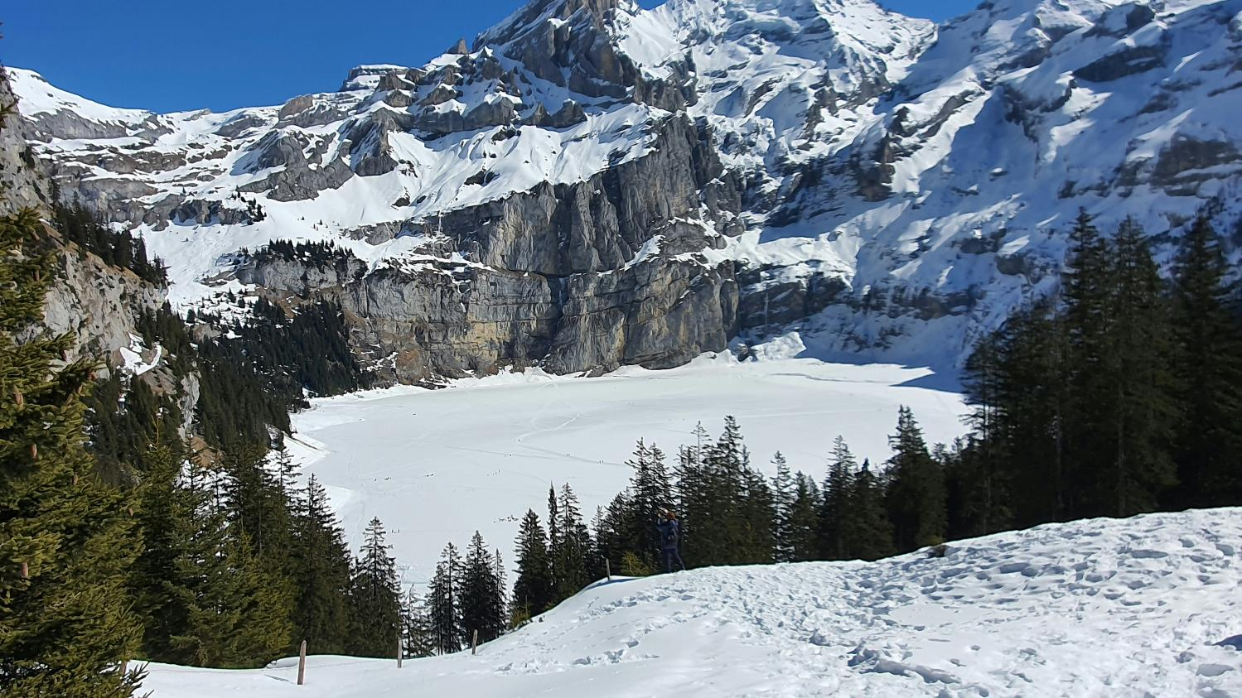
Spørgsmål?
Input?
Notes:
Nævn også låge 1 og 24 fra julekalenderen.

Slide 35
Emne 2:
UDKAST

Slide 36

Spørgsmål?
Input?
Notes:
Nævn også låge 1 og 24 fra julekalenderen.

Slide 37

Spørgsmål?
Input?
Notes:
Nævn også låge 1 og 24 fra julekalenderen.

Slide 38
Hvornår ses vi igen?

Slide 39

Hvornår ses vi igen?
Næste spørgetime: Forventes afholdt i uge 5
  Emnespørgetime: Breve i KP (opfølgning på KP-dagene)
  Har du forslag til emne/målgruppe, som kan være udgangspunkt for en kommende emnespørgetime? Skriv til KP@kombit.dk!
Næste statusmøde: 22. januar (uge 4)
  Har du forslag til emner, vi skal tage med? Skriv til KP@kombit.dk!

Slide 40
Status på driften

Slide 41
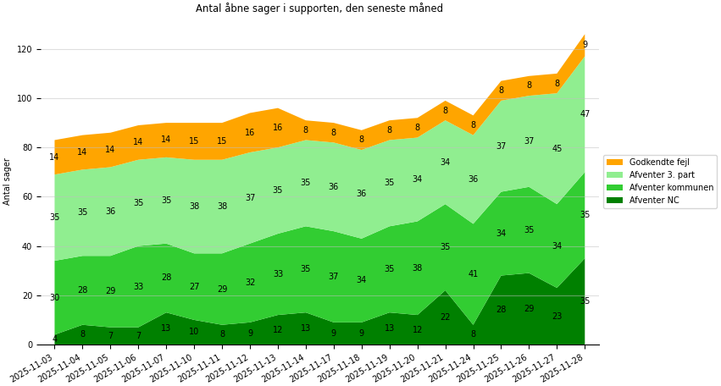
Henvendelser og godkendte fejl
Status på driften

Slide 42
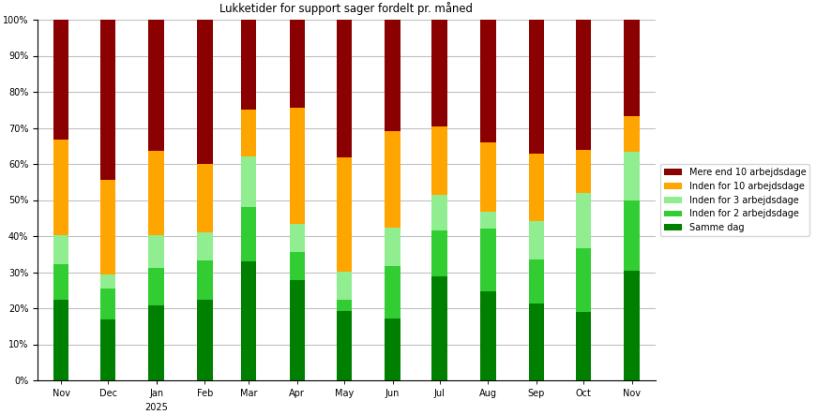
Supportsager
Status på driften

Slide 43
Bliv hængende hvis du vil være med til ”generel spørgetid” og ellers
Tak for i dag

Slide 44
Stop

Slide 45
Generel spørgetid

Slide 46

Fejl og uhensigtsmæssig-heder må ikke overtage
Generel spørgetime
Fejl skal følge almindelig arbejdsgang
  Er I i en fastlåst situation med Netcompany, eller ser I noget ekstraordinært kritisk, skal I kontakte os på KP@kombit.dk
Spørgetimen skal give plads til helt grundlæggende brugsspørgsmål, dialog om arbejdsgange og funktionalitet samt de muligheder, der er i KP

Slide 47
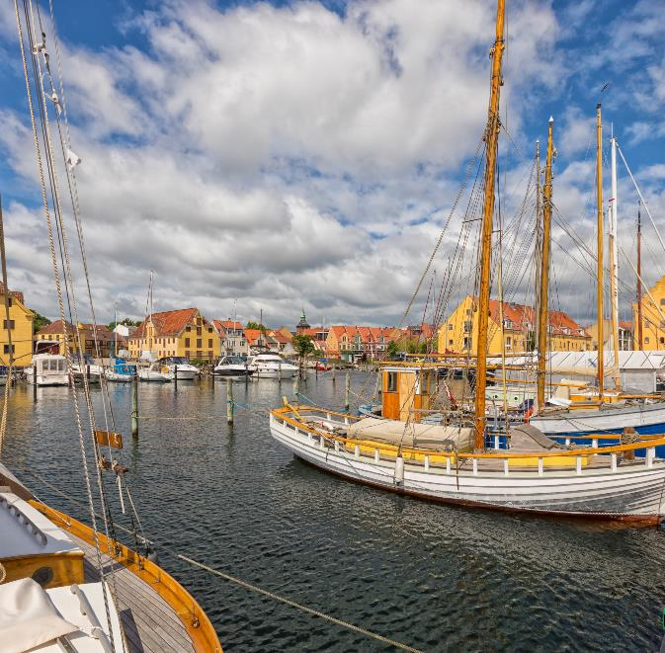
Eksempler på områder I kan have spørgsmål til
Generel spørgetime
  Ydelser
    Almindeligt helbredstillæg/helbredstillægskort
    Udvidet helbredstillæg
    Personligt tillæg og supplement
  Træk
    Servicetræk
    Masseindberetning
  Automatik
    Opsætning
    Brug i sagsbehandlingen
  eFaktura
    Opsætning
    Brug i sagsbehandlingen
  Arbejdsgange
  Understøttende materialer, KOMBITs dokumentbibliotek og driftssiden
  Efterspørge hjælp eller dialog med andre kommuner

Slide 48
Tak for i dag

